Slide 1
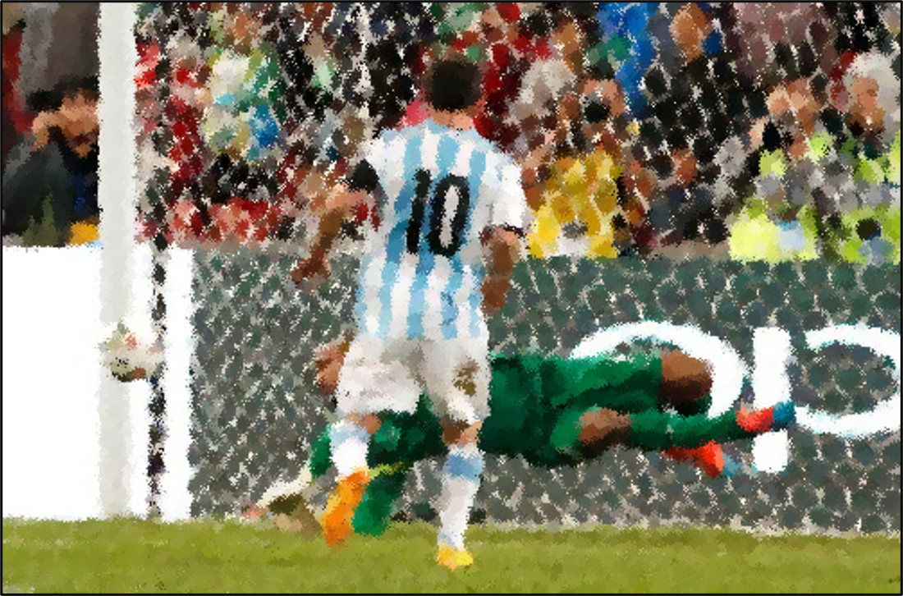
O Uso dos Dados na Produção de Conteúdo
Renato Rodrigues (Comentarista e Coordenador do DataESPN, na ESPN Brasil

Slide 2

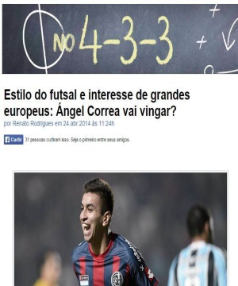
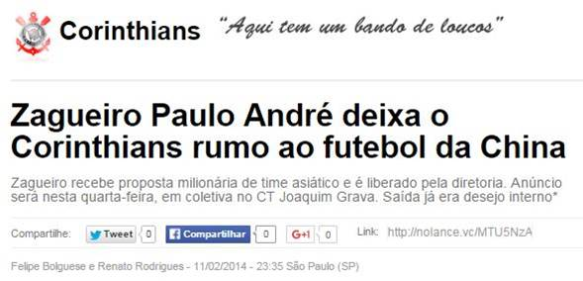
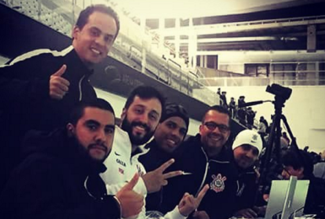
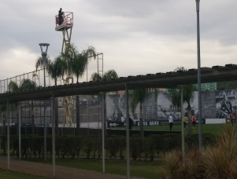
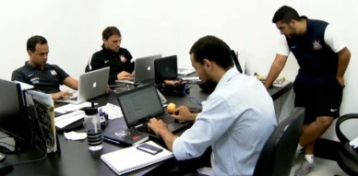
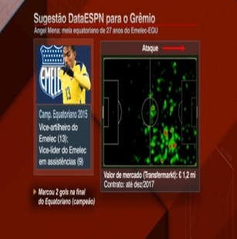
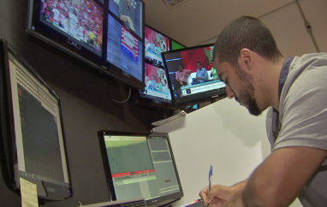
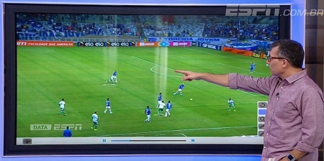

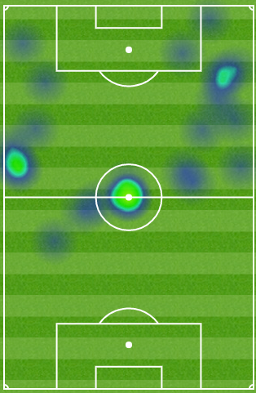
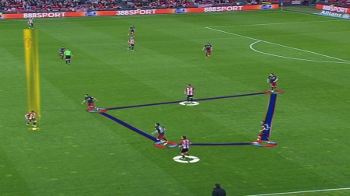
Renato Rodrigues / 31 anos
Formado em Jornalismo;
Repórter do LANCE! por 4 anos, com cobertura dentro de clubes como Corinthians e São Paulo;
Analista de Desempenho no Corinthians por 2 anos (Análise de adversários, treinos e prospecção de atletas);
Análise de Desempenho CBF – Licença Pro;
Formado em análise de desempenho pela Quest - Ministrado pelo técnico português Jorge Castelo (Instrutor da UEFA);
Formações na Universidade do Futebol: Análise de Desempenho em uma perspectiva sistêmica, Gestão técnica no Futebol, Princípios para Ensinar Bem o Futebol, Tática no Futebol, Modelo de Jogo e Jogos Reduzidos e Adaptados;
Cursos em plataformas como Sportscode e Wyscout;
Coordenador e um dos criadores do DataESPN;
Trabalhos de consultoria e prospecção para clubes Europeus.

Slide 3

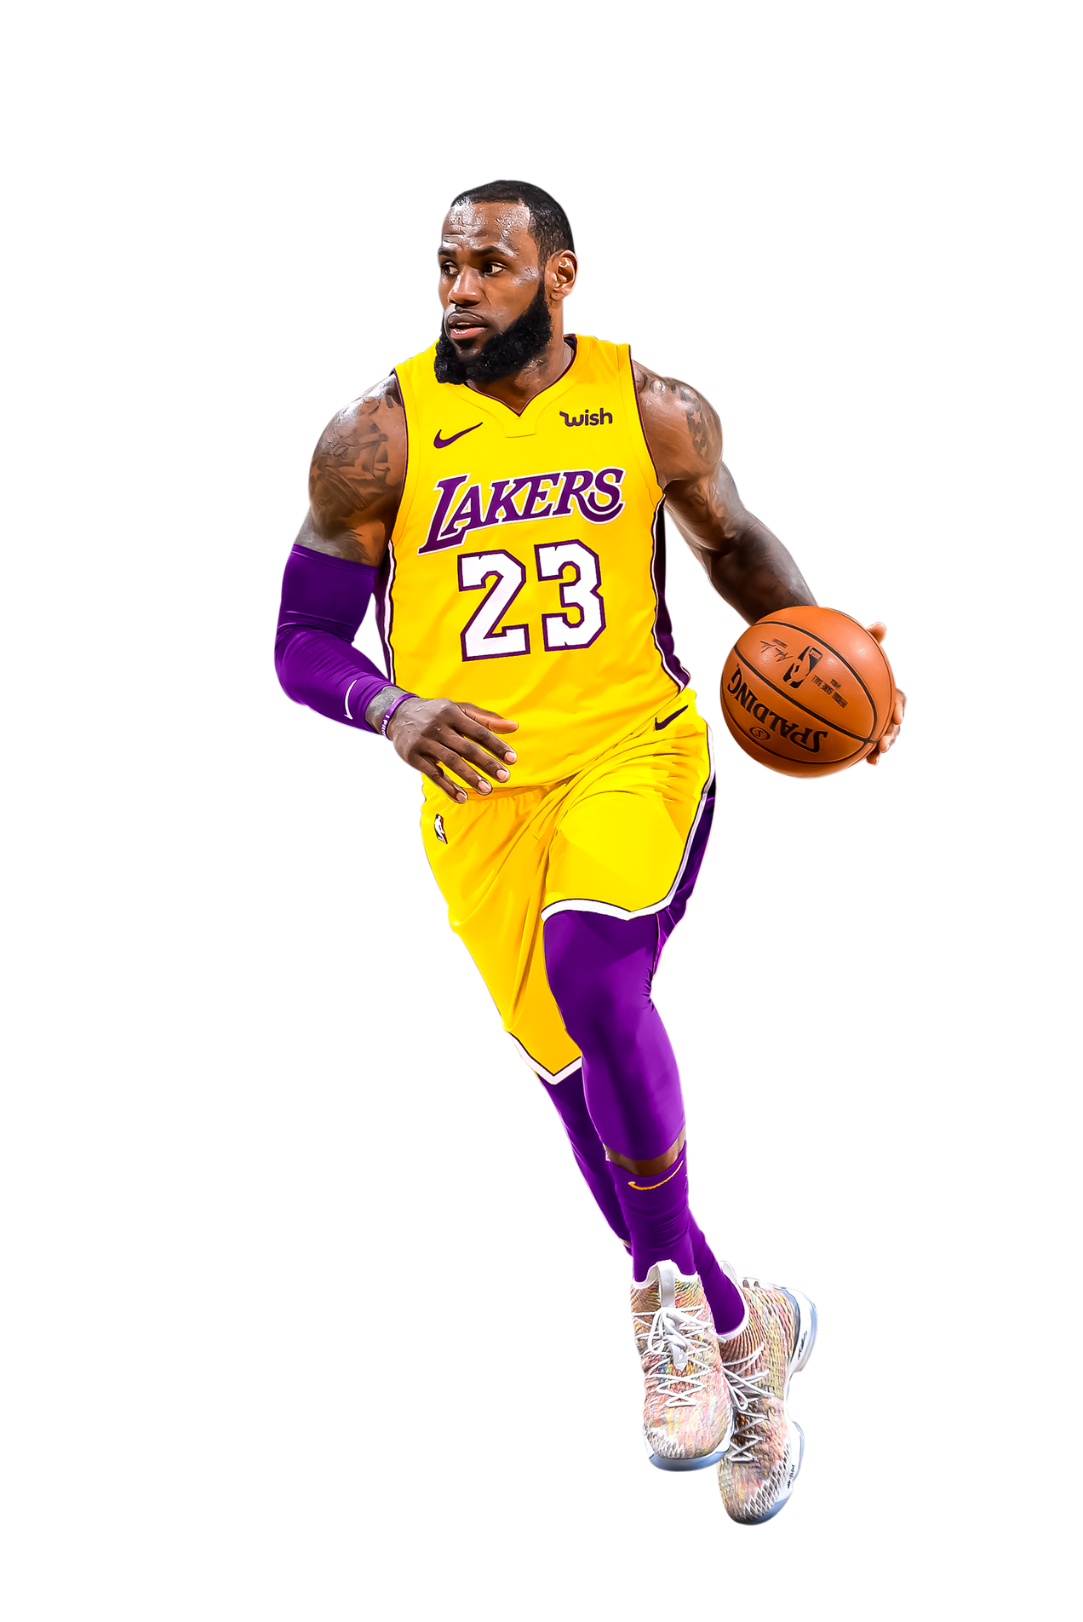
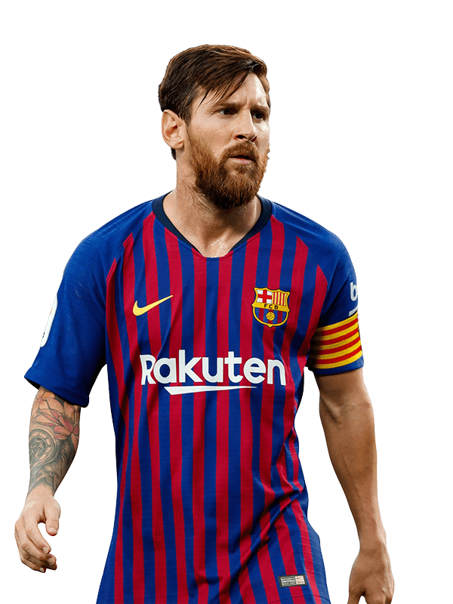
A confiabilidade dos dados esportivos
Lionel Messi – 19/20
Lebron James – 19/20
vs
Jogos: 50
Finalizações: 257
Média de fin.: 5,43
% de acerto: 50,2%
Gols: 51
Jogos: 55
Chutes: 1.095
Média de chutes: 19,9
Cestas convertidas: 51%
Cestas: 558
médias

Slide 4
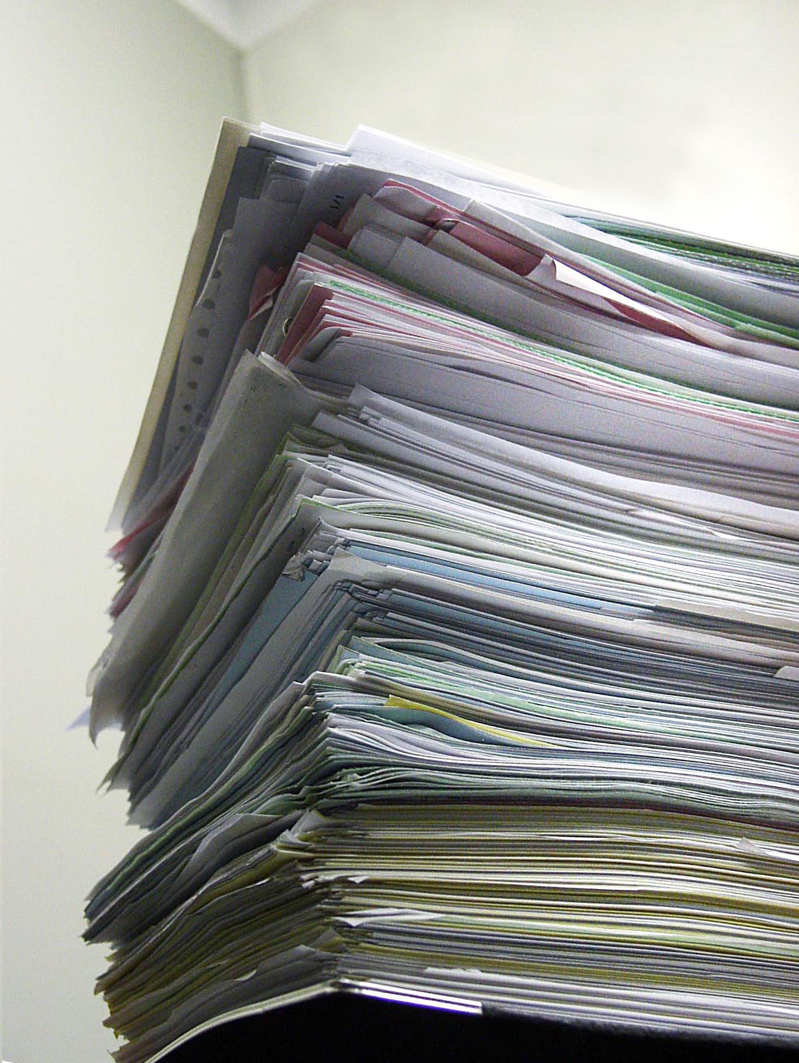
Didática & objetividade
ORGANIZAÇÃO;
RELEVÂNCIA;
PRIORIDADES;
CLAREZA;
VISUAL;
INTUITIVO.
??????????????????????????????????????????????????????????????????????????????????????????????????
PROATIVIDADE!!!

Slide 5
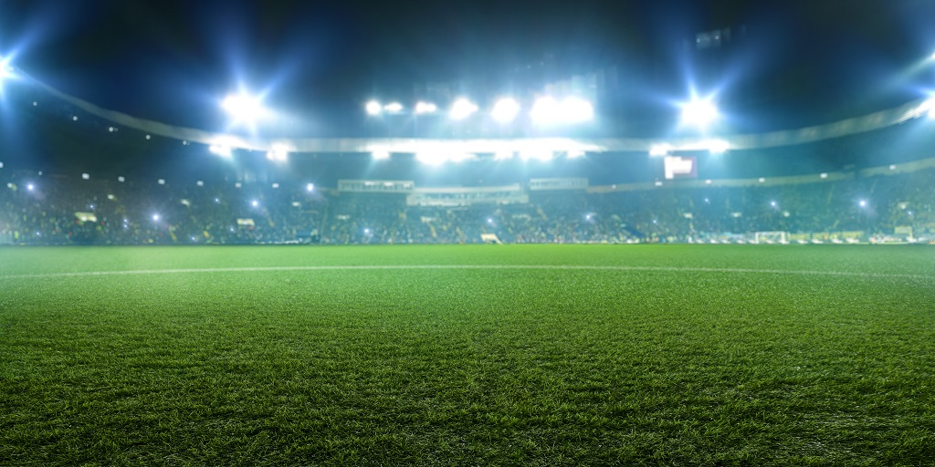
A leitura
MODELO DE JOGO
TREINAMENTO
CONTEXTO
TÁTICA
ESTRATÉGIA
O olhar sem preconceito:
Bom ou ruim?
Feio ou bonito?
Quais suas referências?
APPS?

Slide 6
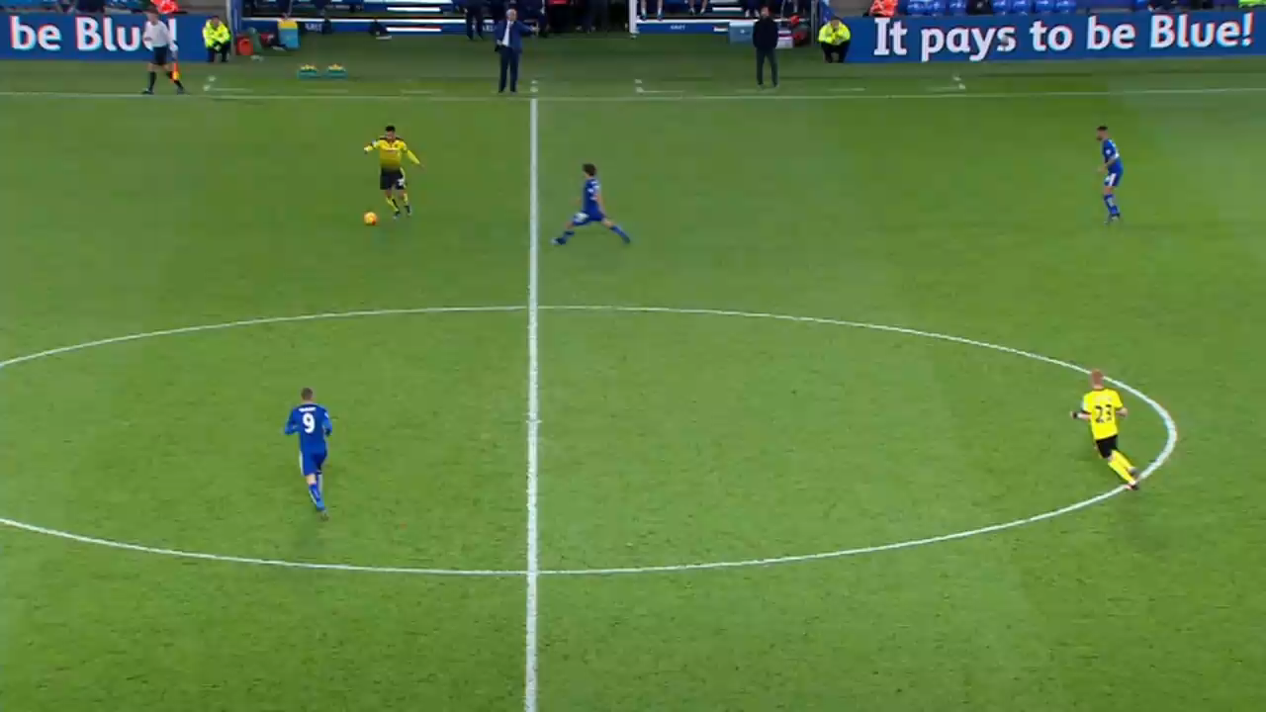

Slide 7
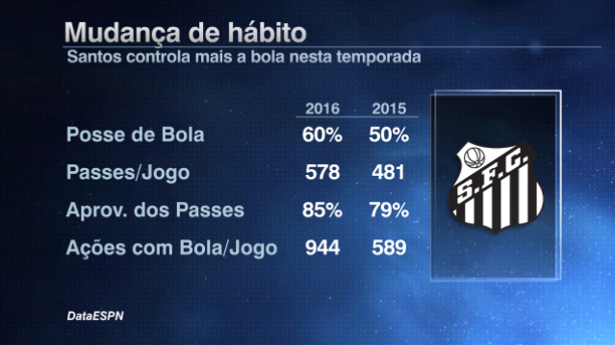

Slide 8
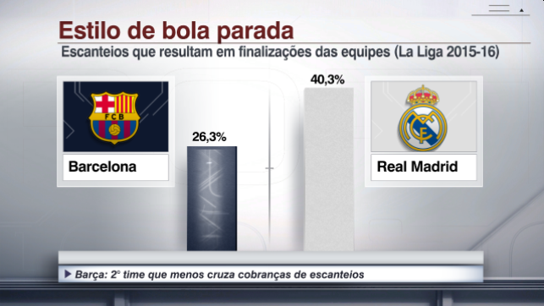

Slide 9
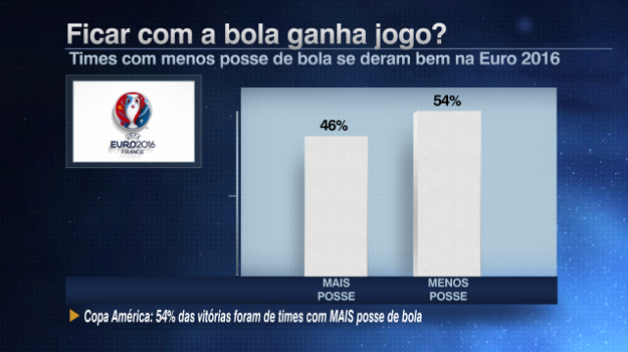

Slide 10
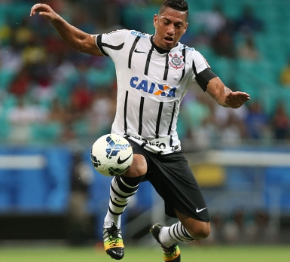


Dado + Informação + Conhecimento = Sabedoria
EXEMPLO
SABEDORIA
DADO:
RALF DO CORINTHIANS FAZ EM MÉDIA 3 DESARMES POR JOGO DO CAMPEONATO BRASILEIRO
O VOLANTE RALF, DO CORINTHIANS, FAZ EM MÉDIA TRÊS DESARMES POR JOGO NO CAMPEONATO BRASILEIRO, É O 13º. COLOCADO NESSE QUESITO. O FORTE DO JOGADOR, PORÉM, É SEU POSICIONAMENTO QUE POSSIBILITA VÁRIAS INTERCEPTAÇÕES DA BOLA, ANTES QUE CHEGUEM AOS ADVERSÁRIOS. ISSO EXPLICA SEU BAIXÍSSIMO NÚMERO DE FALTAS E DE CARTÕES AMARELOS, POTENCIALIZADOS POR CARACTERÍSTICA PESSOAL E DE ENCAIXE NO MODELO DE JOGO INSTALADO PELO TREINADOR NA EQUIPE, DE FORMAÇÃO COMPACTA E DE RECUPERAÇÃO IMEDIATA DA POSSE DE BOLA
INFORMAÇÃO :
O VOLANTE RALF É O 13o. NESSE QUESITO
CONHECIMENTO :
O FORTE DO JOGADOR, PORÉM, É SEU POSICIONAMENTO QUE POSSIBILITA VÁRIAS INTERCEPÇÕES DA BOLA, ANTES QUE CHEGUEM AOS ADVERSÁRIOS
TÍTULO DA APRESENTAÇÃO (OPCIONAL)
Ex: zag

Slide 11
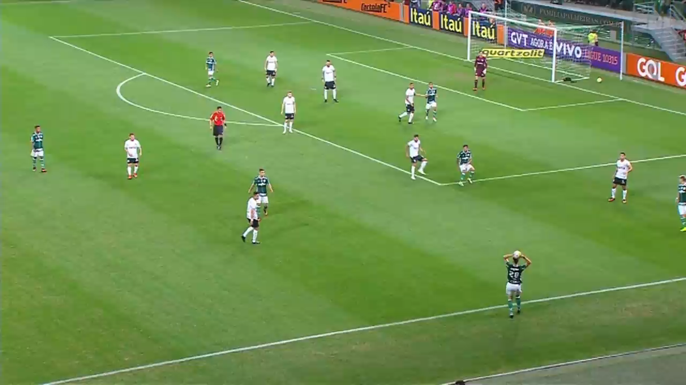

Slide 12
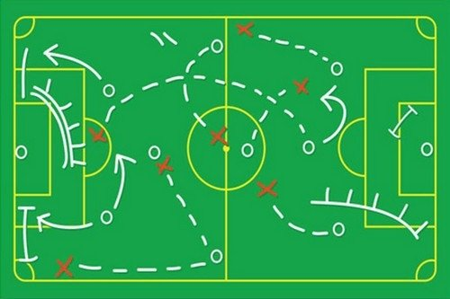

As referências
O que faz um dado ser relevante?
Como criar um dado relevante?
Como filtrar um dado?
Pergunte ao jogo;
Questione os dados;
Entenda os números.
DEPENDE!

Slide 13
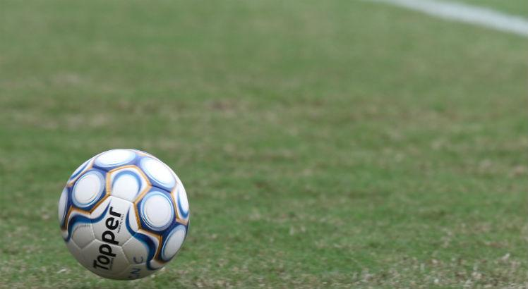


ZAGUEIRO A
ZAGUEIRO B
QUEM EU CONTRATO?
11,2 desarmes por jogo;
71% de aprov. em duelos.
4,5 desarmes por jogo;
67% de aprov. em duelos.

Slide 14

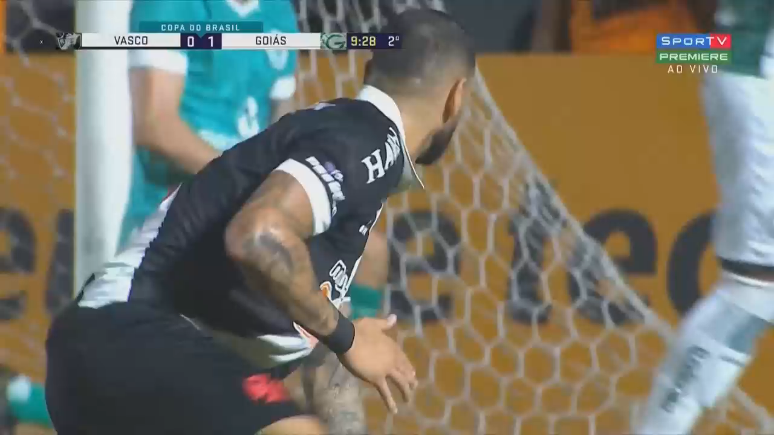
POSSE DE BOLA

Slide 15
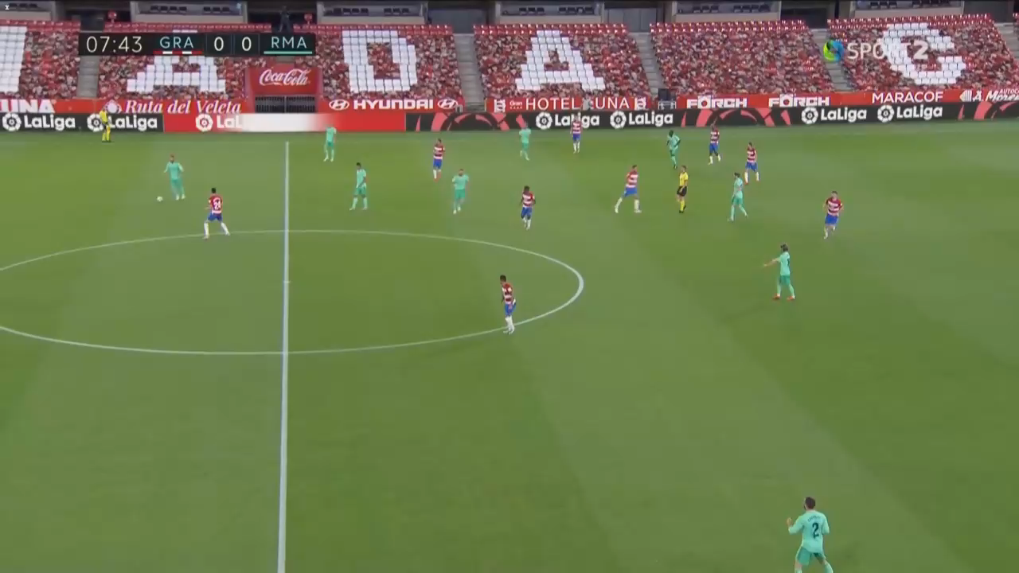
PASSE CERTO OU PASSE ERRADO?

Slide 16
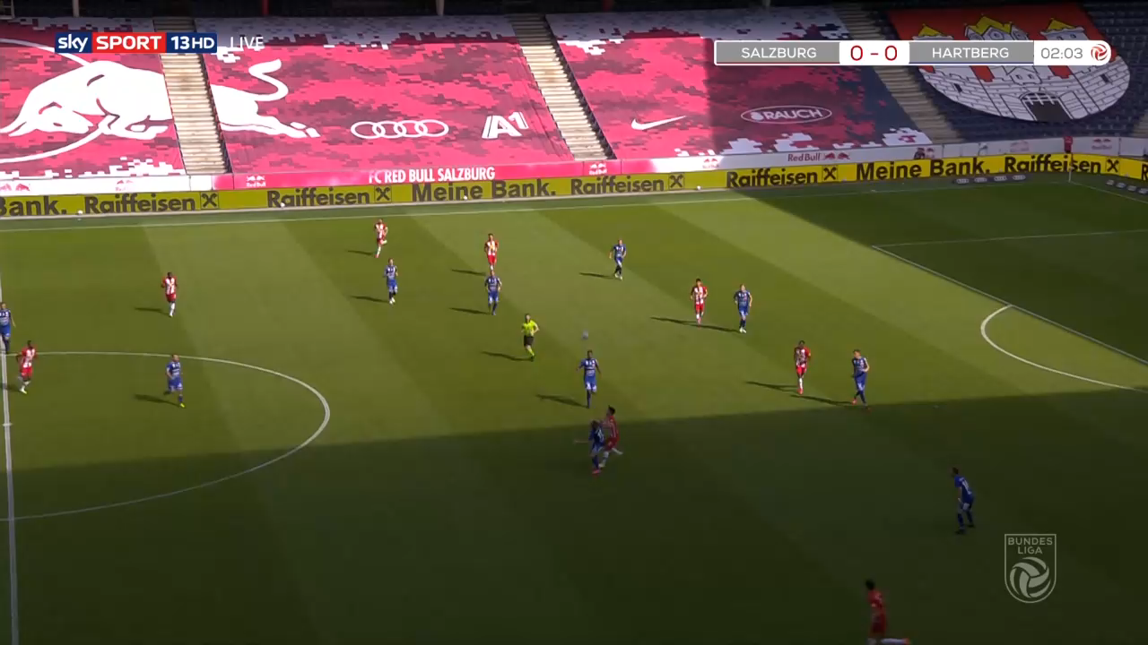
NEM DESARME, NEM INTERCEPTAÇÃO

Slide 17
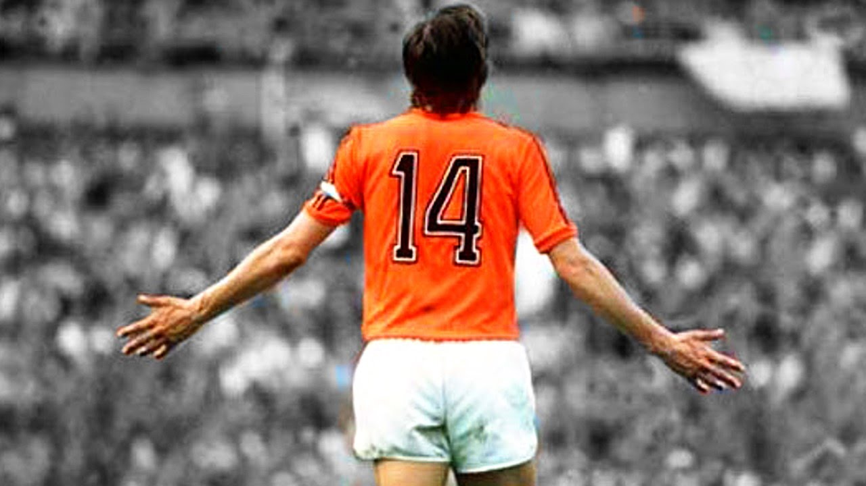
Onde me encontrar?
Email: renatorodrigues0401@gmail.com
Twitter: @rnato_rodrigues
Instagram: @rnato_rodrigues
Blog: http://espn.com.br/blogs/renatorodrigues
OBRIGADO!

